Slide 1
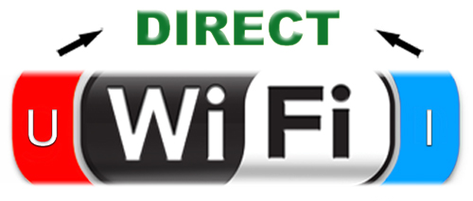

Wi-Fi Direct – Wi-DI
François BINOT - Cyril DAS NEVES - Morgan JULIEN
Licence 3 MIAGE

Slide 2
Sommaire
Présentation de la technologie
Expliquer à quoi sert cette technologie et comment elle fonctionne.
Est-elle très répandue ?
Avantages ? inconvénients ? limites ?
Alternatives
Bluetooth (différences/points communs)
Avis
Sûre ? Performante ?
Résumé

Slide 3

Présentation
Développé par la WiFi Alliance (consortium)
Initialement appelé WiFi P2P
Sur le modèle WiFi
Beaucoup d’équipements WiFi
Ere du tout connecté (pc, laptop, smartphones, tablettes …)

Slide 4

Finalité
Partage de fichiers.
Vitesse optimale.
Plus de routeurs / hotspots.
Urgence de l’information.
Tout à portée.

Slide 5
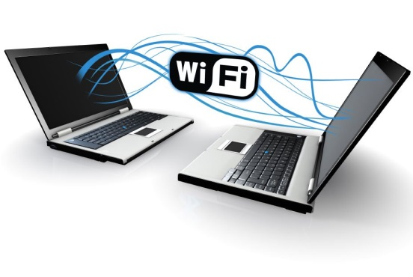
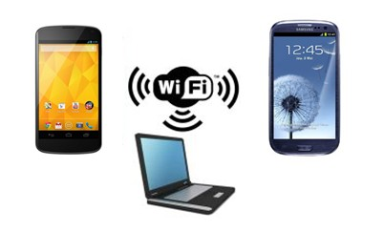
Fonctionnement
Logiciel spécifique « Point d’accès ».
Protection mot de passe non obligatoire.
Connexion cryptée.
Rayon d’envoi bien défini.
Pour équipement WiFi uniquement.
Accouplement avec d’autres technologies (ex : NFC).
P2P avec seulement un device WiFi.

Slide 6
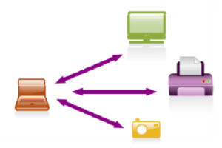
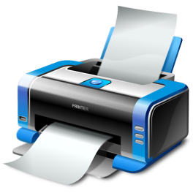


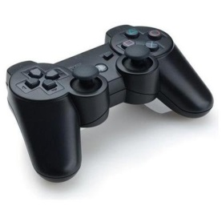

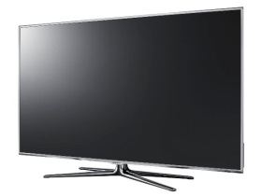
Utilisation
Partage de fichiers.
Synchronisation de données.
Impression.
Télévision.
Caméscopes.
Smartphones sous Android.
Musiques / Films / Jeux vidéos.
Instant messaging / Video chatting.
Peu répandu / Techno nouvelle.

Slide 7
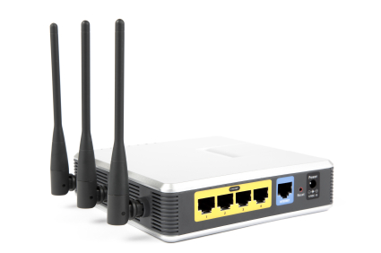
Avantages
Pas de nécessité de routeur
Moins de latence, pas de problème de sur chargement du routeur (diffusion audiovisuelle)
Facilité pour connecter plusieurs appareils

Slide 8

Avantages
Débit élevé : 2Mo/s
Distance : 200M
Compatibilité WIFI
Diffusion de masse

Slide 9

Inconvénients
Pas encore intégré au système (il faut passer par une application tierce)
En étant connecté en WI-DI, il n’est pas possible de se connecter en WIFI ou de connecter un autre appareil.

Slide 10

Limites
Alternative au WI-FI mais ne le remplace pas
Limite de débit, de distance

Slide 11


Alternatif - Bluetooh
Bluetooh : debit 100ko/s
WI-DI : debit 2MO/s
Bluetooh : Consomme beaucoup
WI-DI : en 1 an consomme la capacité d’une pile bouton

Slide 12

Alternatif - NFC
Utilisé pour les badges, paiement automatique
Distance : 10 cm
Contre 200 m
212 ou 424 kbit/s
Contre 2Mo/s

Slide 13

Sûre ?
Pas de mot de passe de base
Fonctionnalités de gestion seront fournies pour les entreprises
WPA2* disponible
Demande d'autorisation de connexion
Connexion cryptée
PME -> matériel familiale
*Wi-Fi Protected Access

Slide 14
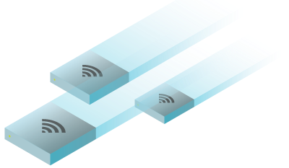
Performante ?
Portée jusqu’à 200 mètres
Vitesse de transfère non garantie :
Appareil wifi : débit en fonction du matériel
Appareil wifi direct : ≈ 2 Mo/s
Envoie de gros fichier rapide

Slide 15
Résumé
Pas de routeur
Large utilisation (impressions, transfère de fichiers,…)
Technologie peu utilisée (familiale / entreprise)
Transfert de fichier comme en Bluetooth mais à un débit bien plus élevé
Amélioration : double connexion
Sécurisé via un cryptage des données, un couplage des appareils – WPA2

Slide 16
Questions ?
François BINOT - Cyril DAS NEVES - Morgan JULIEN
Licence 3 MIAGE - IUT Paris Descartes

